Slide 1
Размещение и плотность населения
Сташкова Елена Валерьевна
Учитель географии
МБОУ СОШ № 45
г. Мурманск

Slide 2
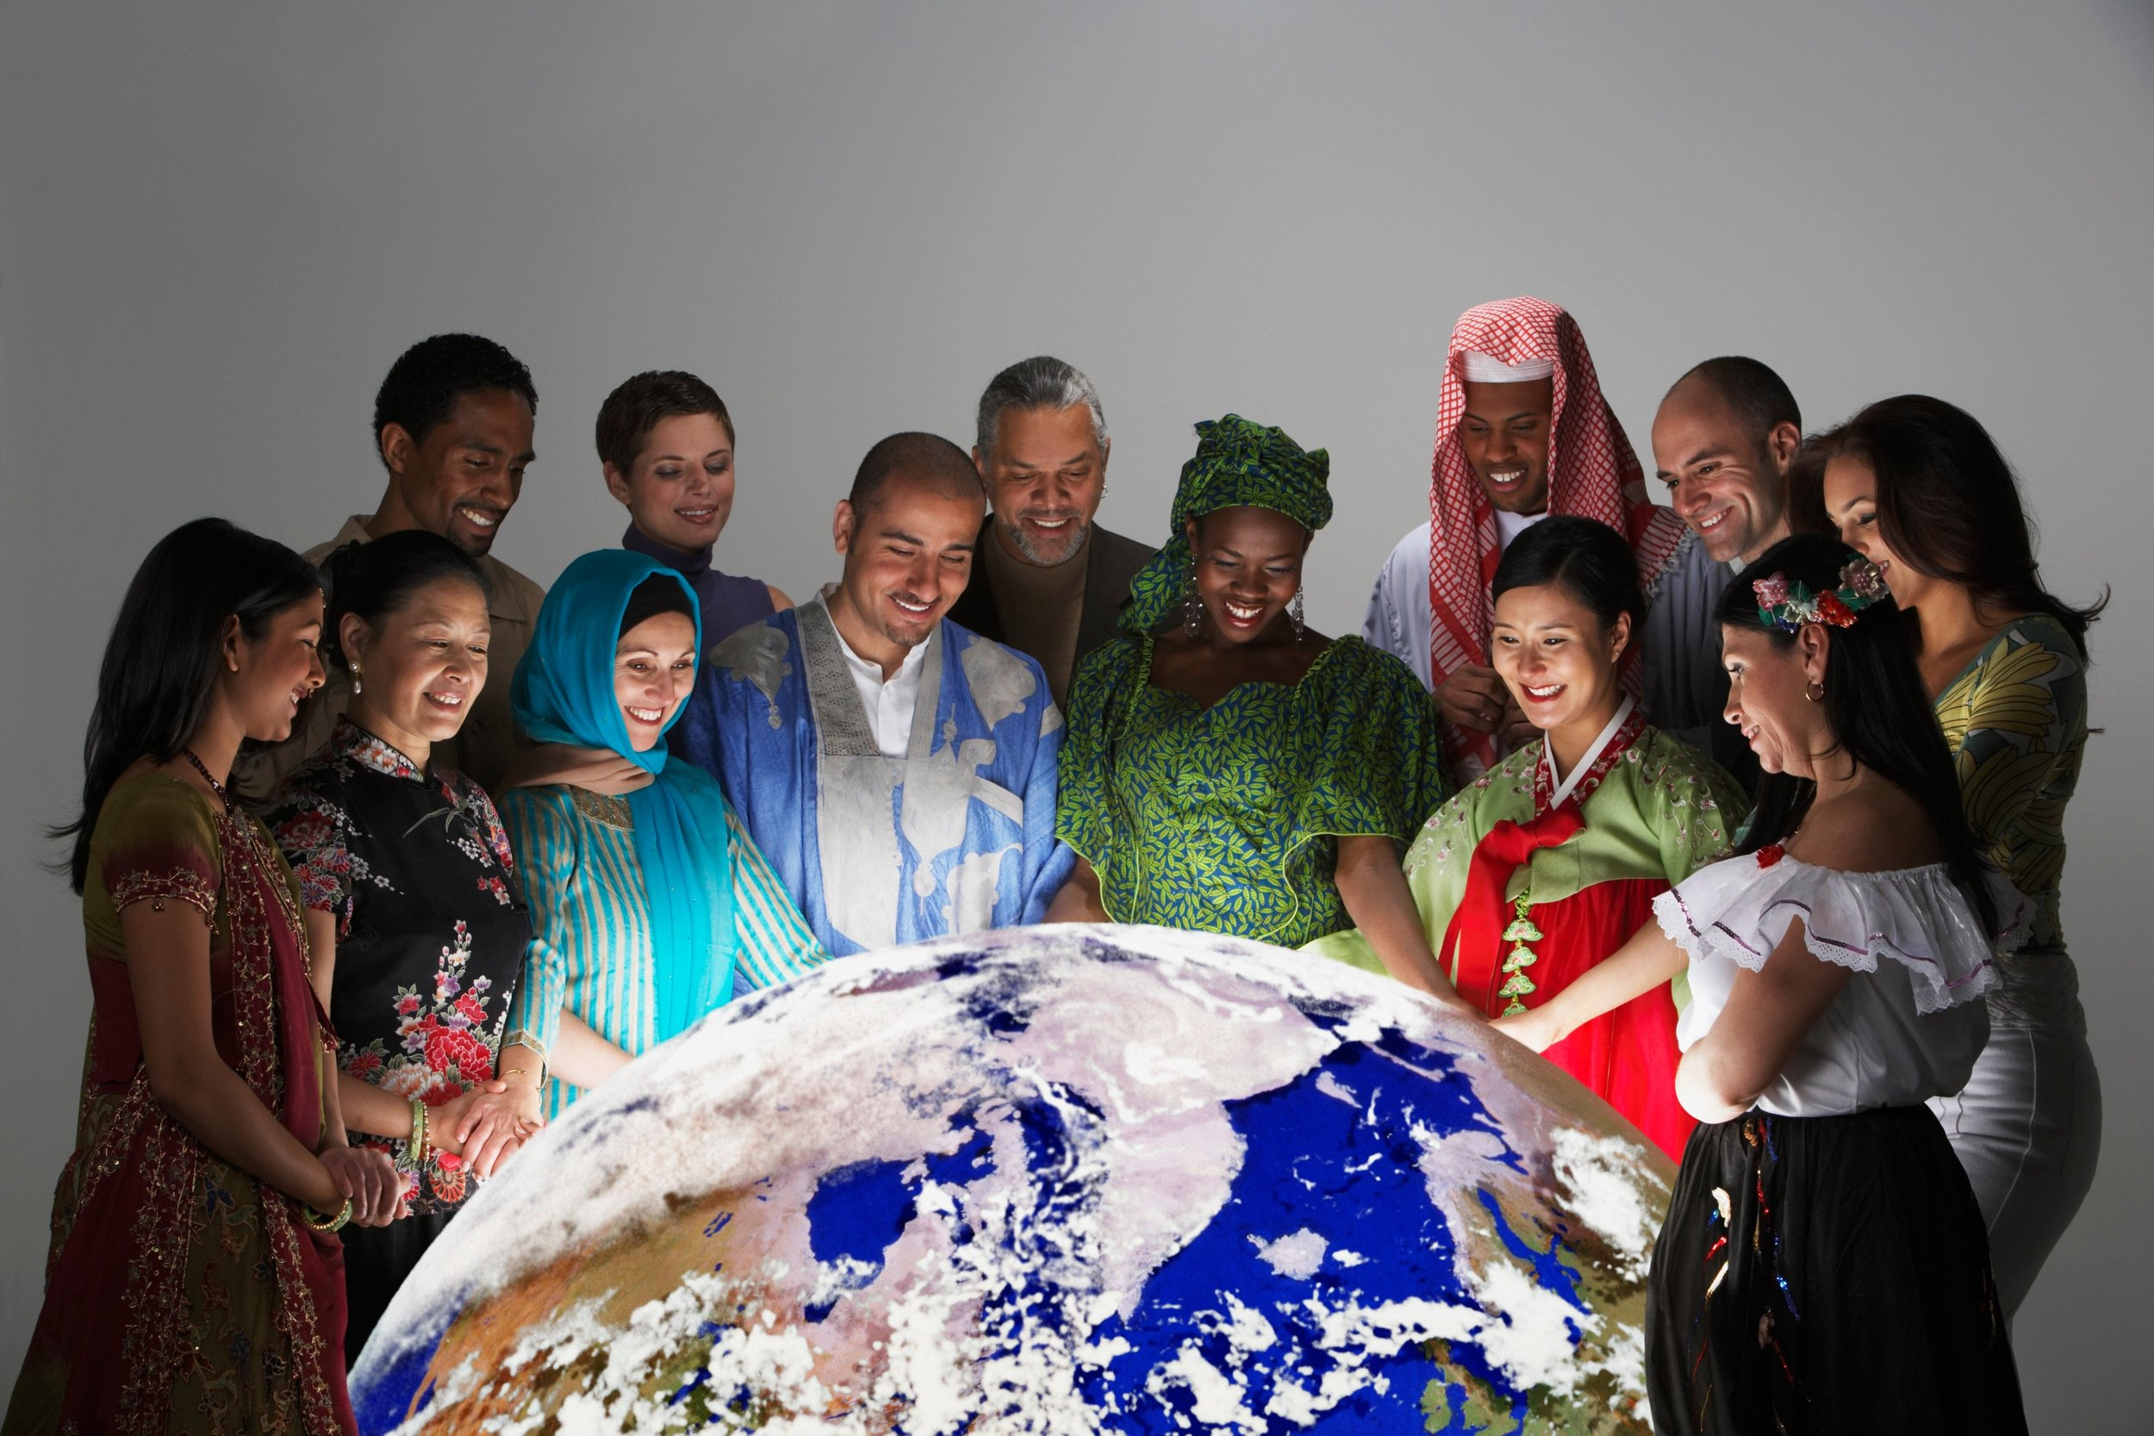
РАЗМЕЩЕНИЕ НАСЕЛЕНИЯ – это процесс распределения населения на определенной территории.

Slide 4
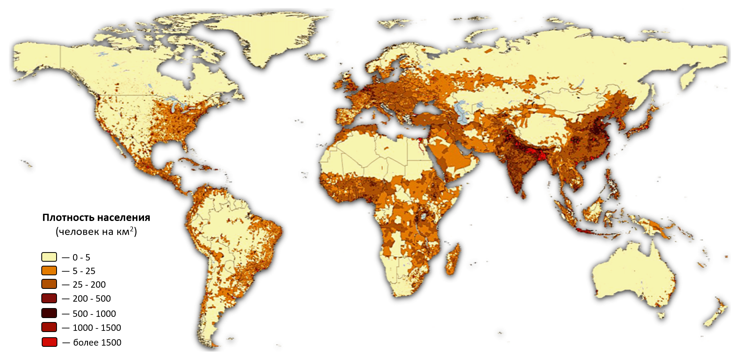
ПЛОТНОСТЬ НАСЕЛЕНИЯ – это число жителей, приходящихся на 1 км.кв.
Плотность = число жителей/площадь территории

Slide 5
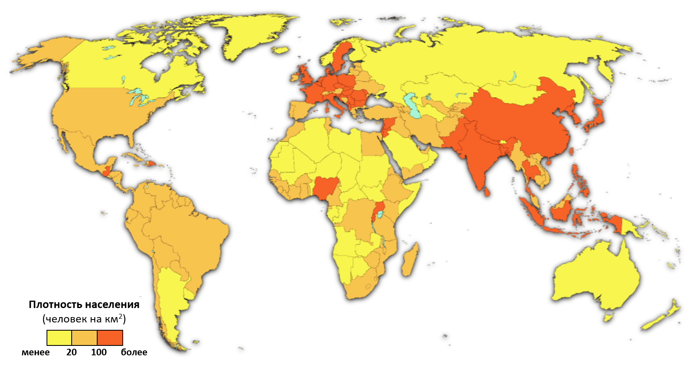
Средняя плотность населения мира – более 50 человек на км. кв.

Slide 7
Факторы, влияющие на размещение населения.
Климат
Рельеф
Удаленность от моря
Природные ресурсы
Занятость в сельском хозяйстве и промышленности
Исторический фактор

Slide 8
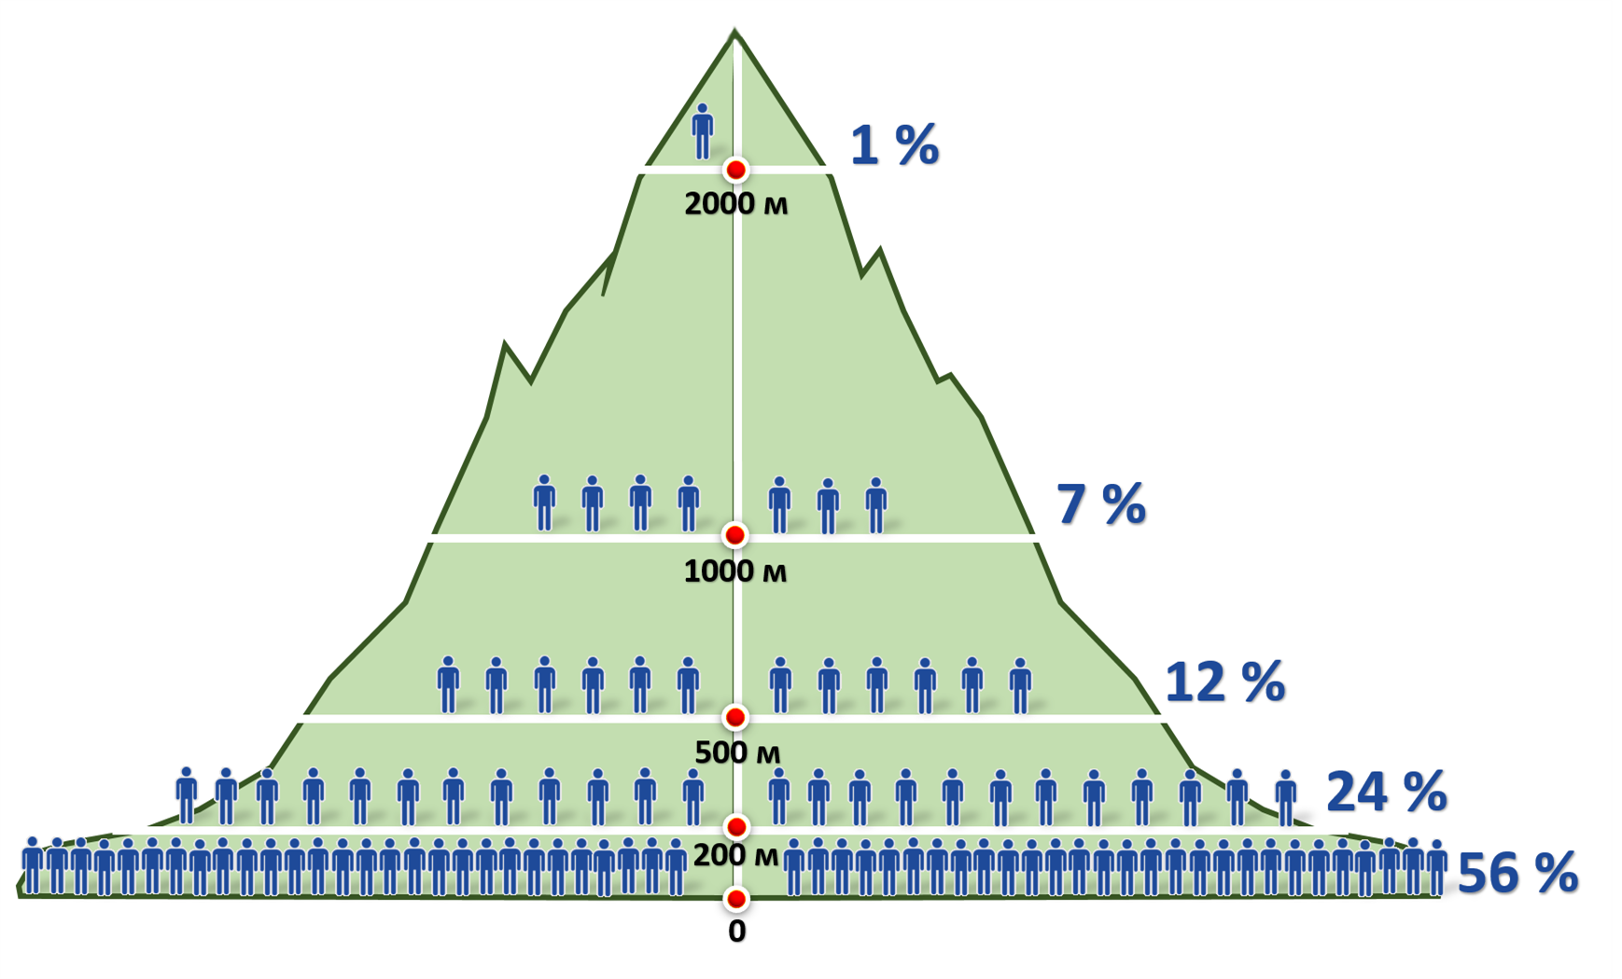
Распределение населения по
абсолютной высоте над уровнем моря
Наиболее заселенными являются равнины
(до 500 метров над уровнем моря)

Slide 9
Распределение населения по
степени удаления от моря
50% всех жителей Земли проживает на территории, удаленной от морей и океанов на 200 км.

Slide 10
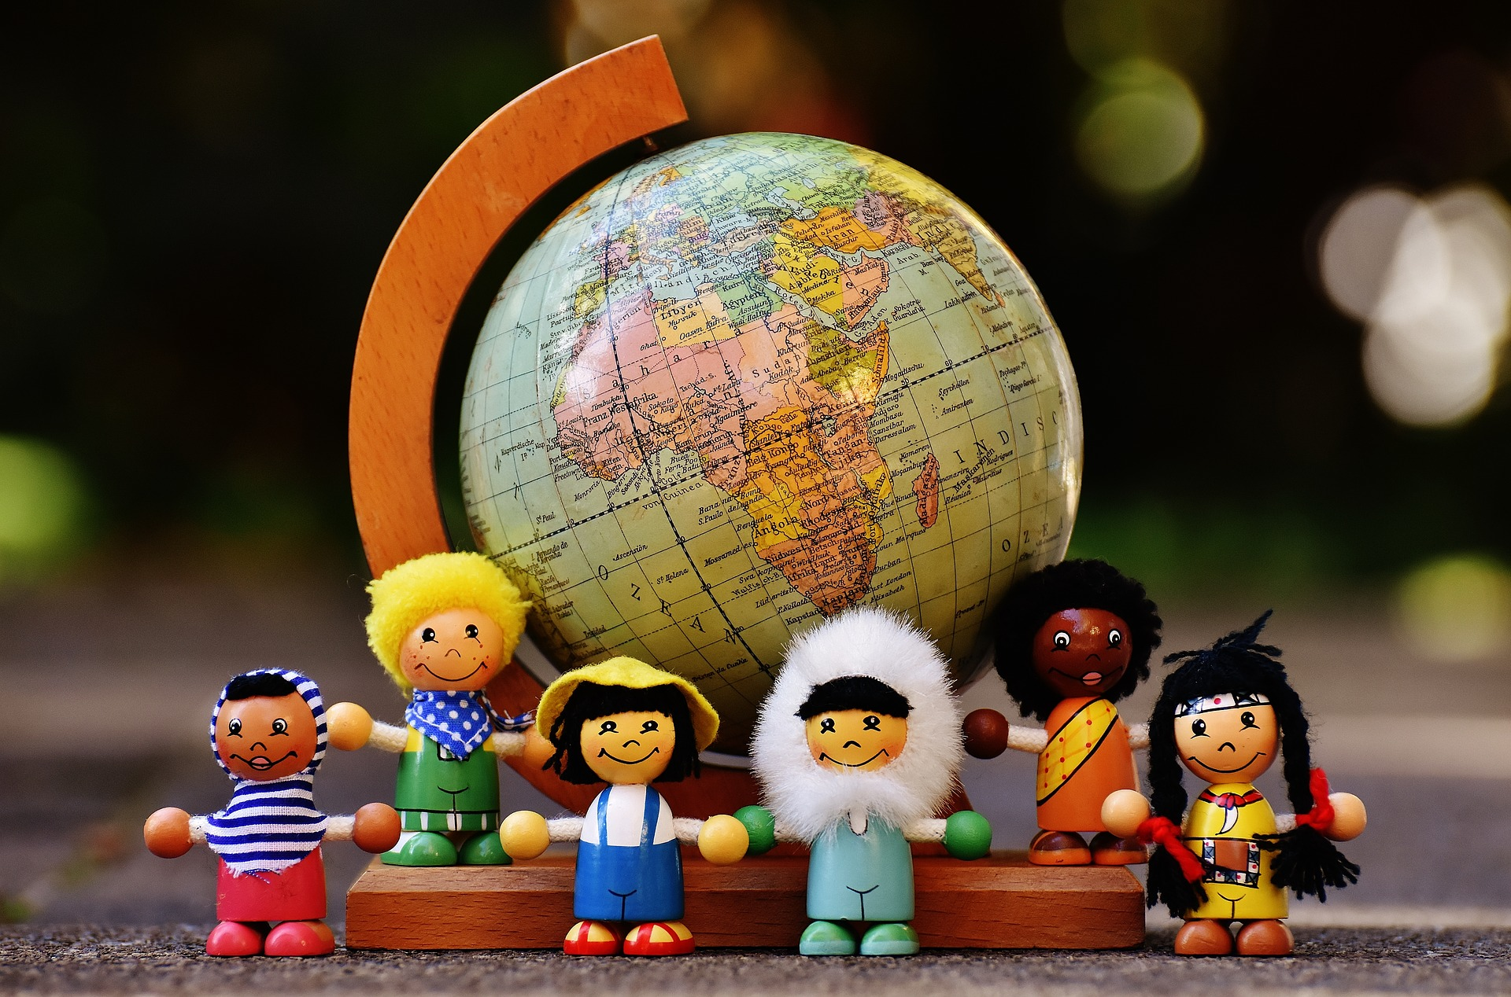
Наибольшая плотность населения характерна для 4-х областей исторического заселения: Южной и Восточной Азии, Западной Европы и востока Северной Америки.

Slide 11
Приспособленность человека к природным условиям
С учетом особенностей природной среды человек на Земле строит жилища, питается теми продуктами, которые в основном можно получить в природной зоне его проживания, одеваться в соответствии с климатическими условиями. Всё это помогает человеку адаптироваться к природным условиям жизни.

Slide 12
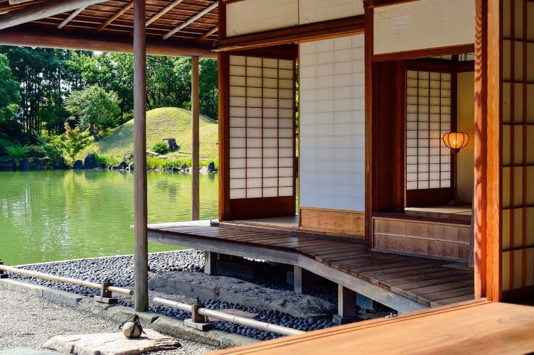
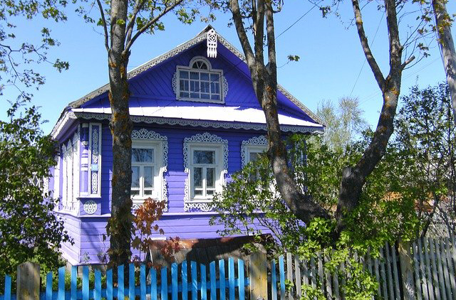
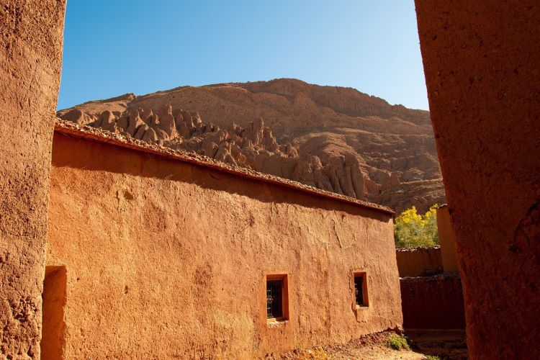
ЖИЛИЩЕ
Бревенчатый дом в России
Традиционный дом в Японии
Глинобитный дом в Африке

Slide 13
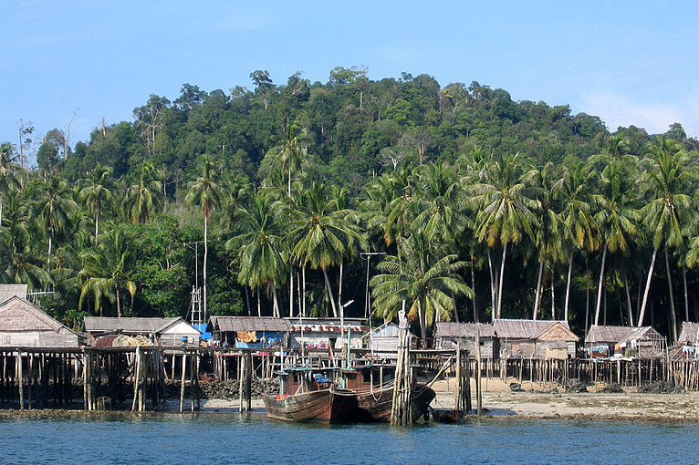
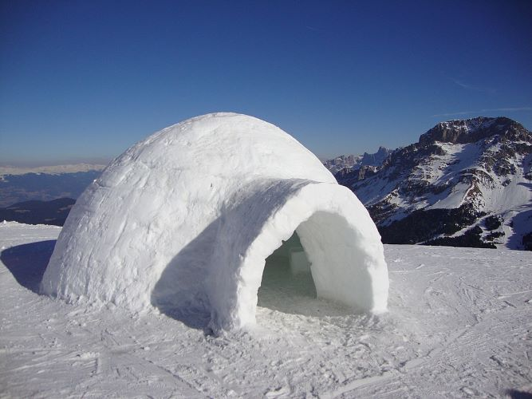
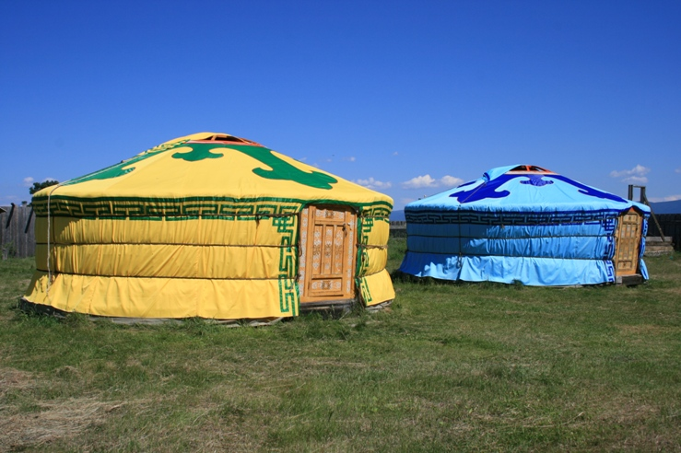
Дом на сваях в Индонезии
Иглу эскимосов
Бурятские юрты

Slide 14
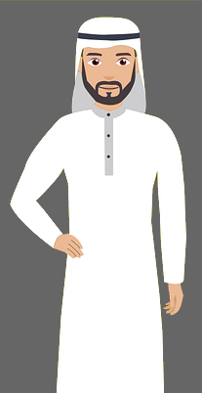
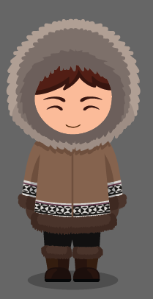
Традиционная одежда
Арабов
Эскимосов
Японок

Slide 15
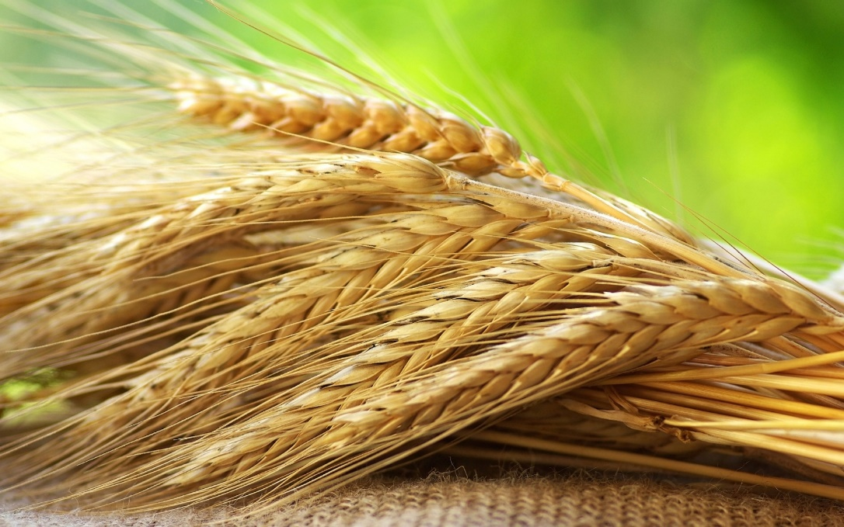
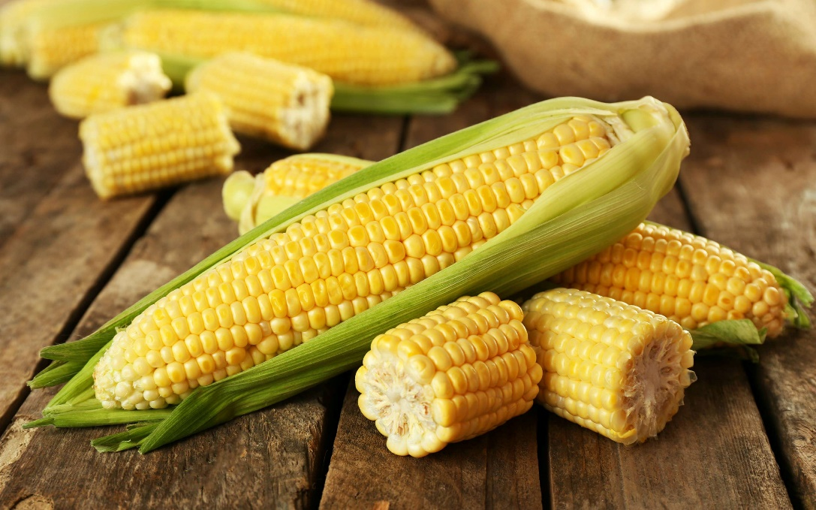
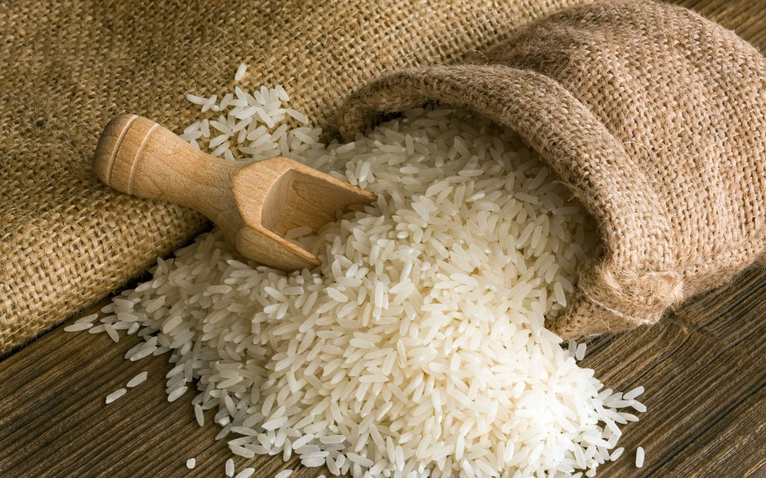
ПИЩА
Растительная пища преобладает почти у всех народов мира.
В Европе и Азии преобладают продукты из пшеницы и ржи.
В Южной, Восточной и Юго-Восточной Азии из риса.
В Америке из кукурузы

Slide 16
Домашнее задание
Параграф 4 прочитать, вопросы 2,3,4,5 стр. 15 (письменно)

